Slide 1

CE1 - CE2
Mathématiques
15 – Calculer en ligne la somme de 2 nombres (CE1)
16- Poser et calculer des additions en colonnes (CE1)
10 – Utiliser les nombres jusqu’à 1 999 (CE2)

Slide 2

CE1 - CE2
Séance 1

Slide 3
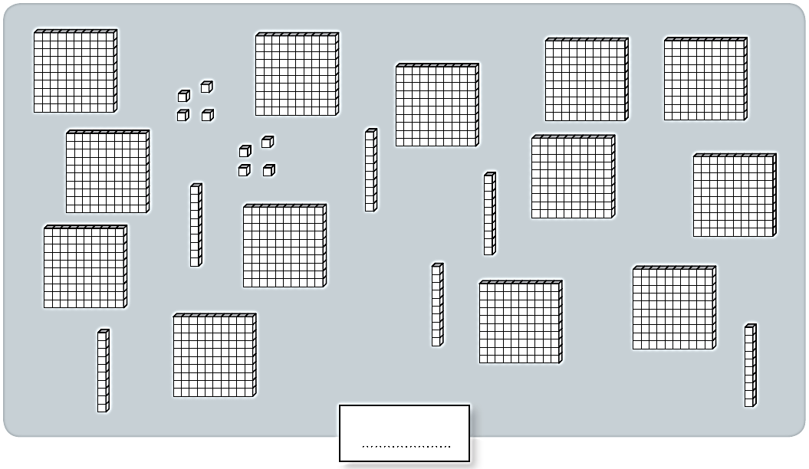
CE1
Ateliers calculs et problèmes
CE2
Recherche et Mise en commun
« Chaque équipe de 2 élèves doit trouver le nombre de cubes représentés.»
13c c’est 1m et 3c = 1 300
1 3
6
8

Slide 4
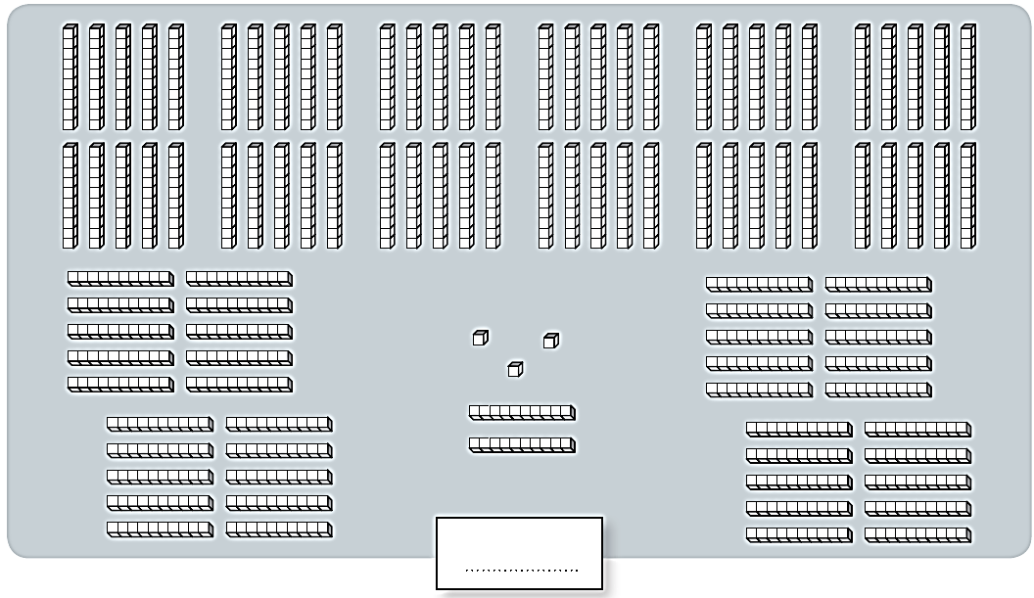
CE1
Ateliers calculs et problèmes
CE2
Nouvelle Recherche et mise en commun
« Chaque équipe de 2 élèves doit trouver le nombre de cubes représentés.»
102d c’est 1m et 2d = 1 020
1 02
3

Slide 5
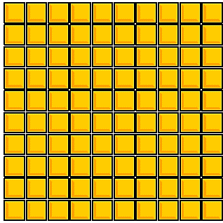


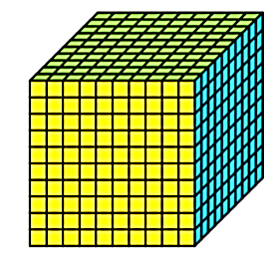
CE1
Ateliers calculs et problèmes
CE2
Recherche et Mise en commun
« Je vais vous faire des commandes de cubes. Vous avez à disposition 10 unités, 10 dizaines, 10 centaines et 1 millier.»
14c 4d 5u
1 445
Faire les commandes suivantes :
Venir montrer à la maitresse avant de passer à la commande suivante.
2 | 1m 8c 4d 5u | 3 | 1 650u | 4 | 147d 1u | 5 | 1 793 | 6 | 1 060

Slide 6
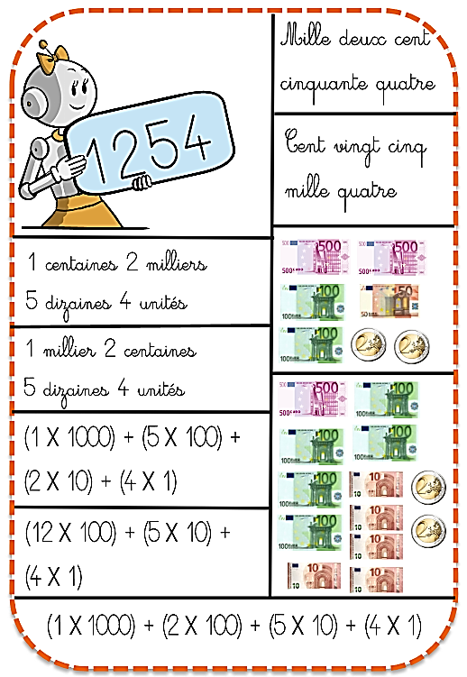
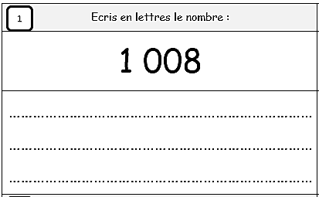
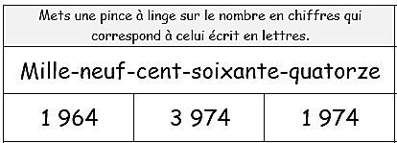
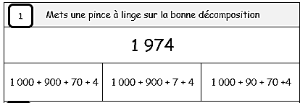
CE1
Ateliers calculs et problèmes
CE2
Ateliers
Atelier 1
Atelier 2
Atelier 3
Atelier 4

Slide 7
CE1 - CE2
Séance 2

Slide 8
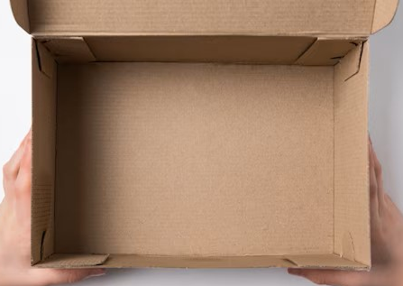
CE2
Ateliers
CE1
Recherche
« Voici 2 boites et le matériel de numération.
Calculez 38 + 56 avec la méthode de votre choix. »
94

Slide 9
CE2
Ateliers
CE1
Mise en commun
38 + 56
3d + 8u
+ 5d + 6u
8d
14u
8d +
1d + 4u
9d
4u
94

Slide 10
CE2
Ateliers
CE1
Consolidation et mise en commun
63 + 34
53 + 35
28 + 46
6d + 3u
+ 3d + 4u
5d + 3u
+ 3d + 5u
2d + 8u
+ 4d + 6u
9d
7u
8d
8u
6d
14u
97
88
6d +
1d + 4u
7d
4u
74

Slide 11
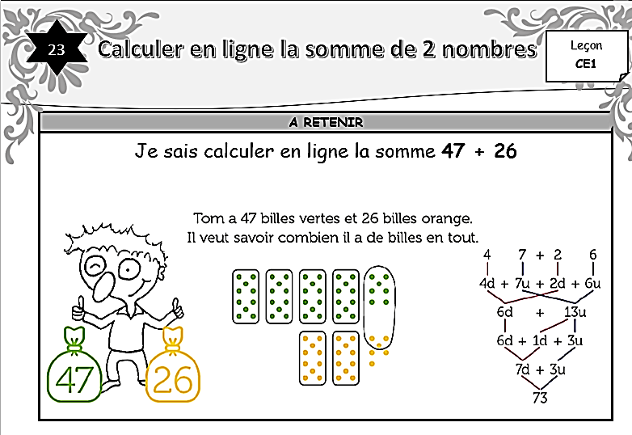
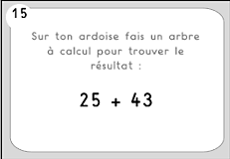
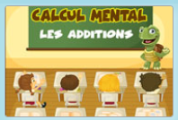
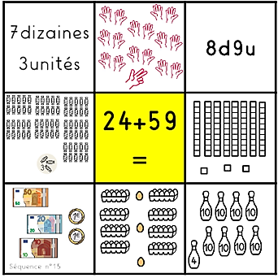
CE2
Ateliers
CE1
Trace écrite et Ateliers
Atelier 1
Atelier 2
Atelier 3

Slide 12
CE1 - CE2
Séance 3

Slide 13
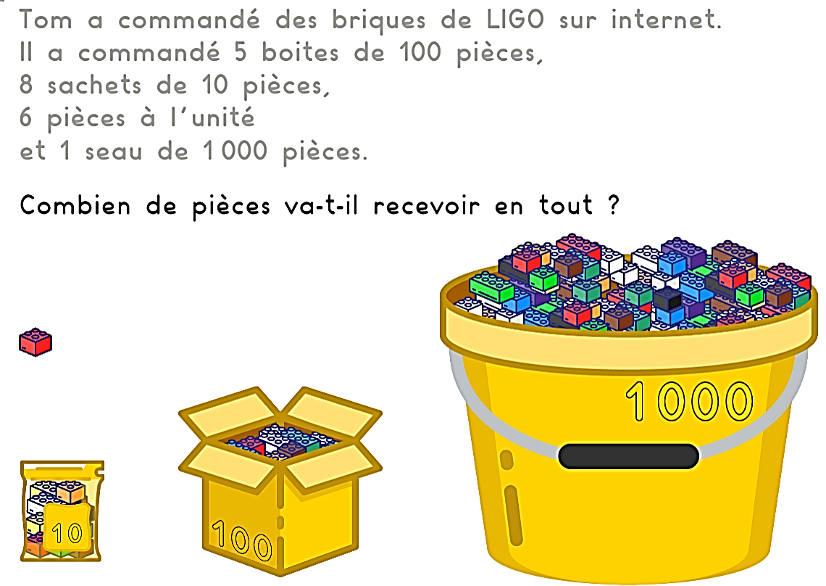
CE1
Ateliers calculs et problèmes
CE2
Recherche et Mise en commun
(5 x 100)
+ (8 x 10)
+ (6 x 1)
+ (1 x 1 000)
= 1 586

Slide 14
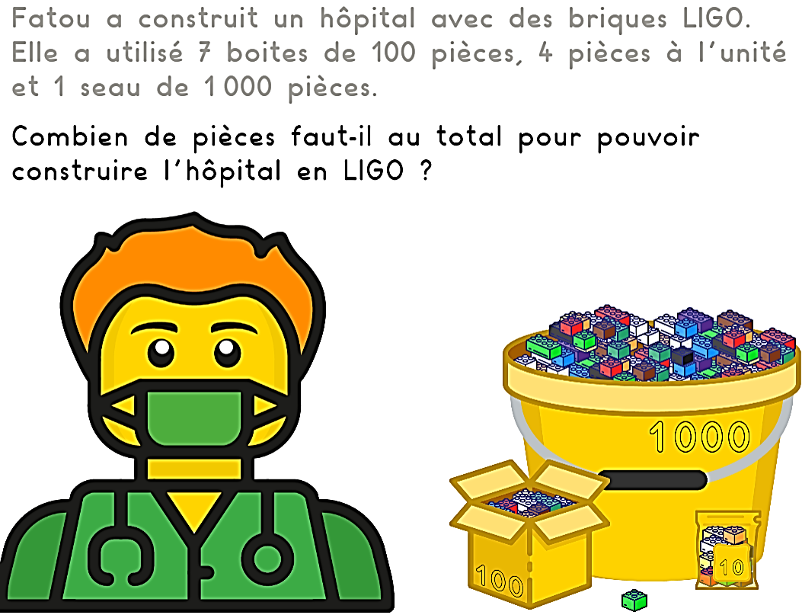
CE1
Ateliers calculs et problèmes
CE2
Recherche et Mise en commun
(7 x 100)
+ (4 x 1)
+ (1 x 1 000)
= 1 704

Slide 15
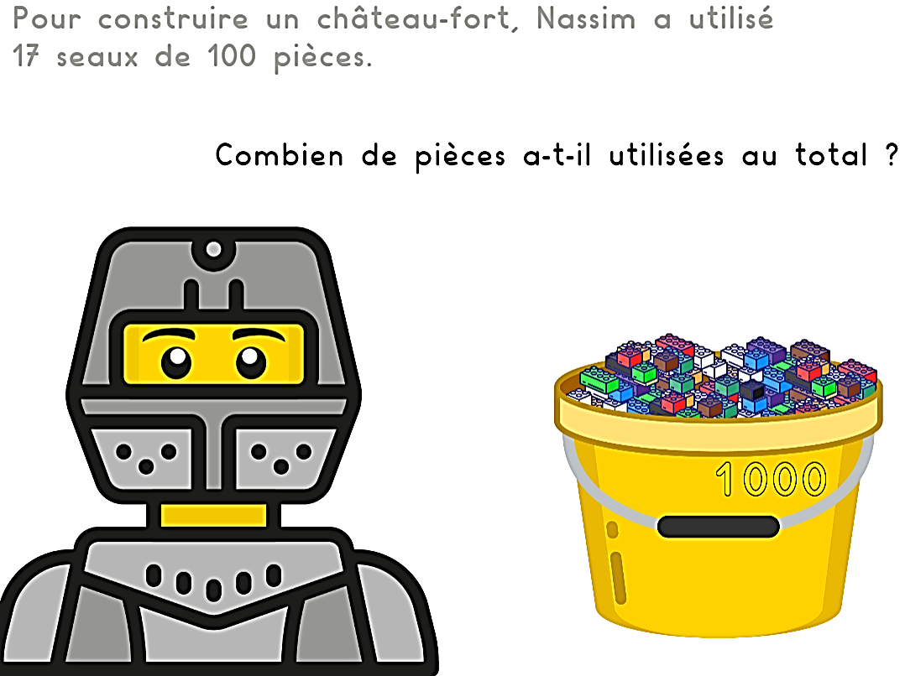
CE1
Ateliers calculs et problèmes
CE2
Recherche et Mise en commun
17 x 100
= 10 x 100
+ 7 x 100
+ 700
= 1 000
= 1 700

Slide 16
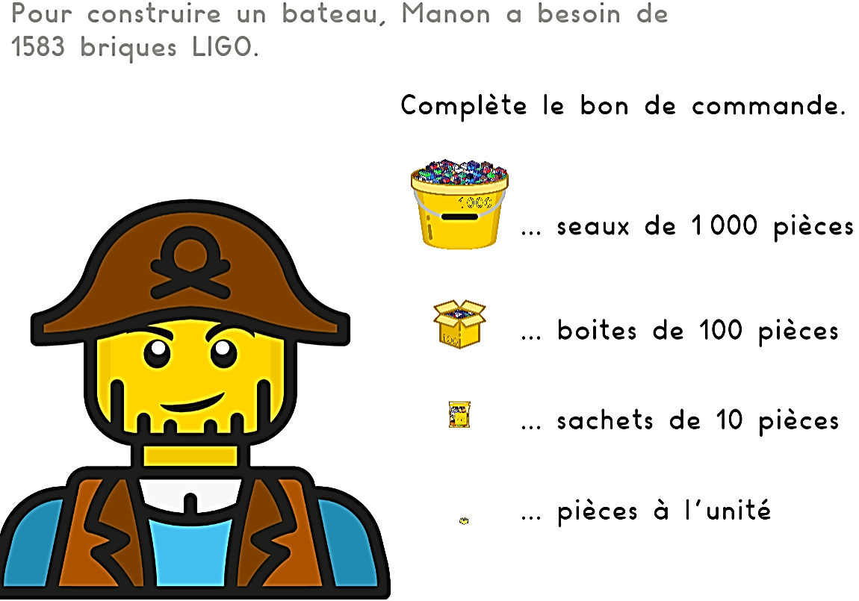
CE1
Ateliers calculs et problèmes
CE2
Recherche et Mise en commun
1
5
8
3

Slide 17
CE1
Ateliers calculs et problèmes
CE2
Recherche et Mise en commun
« Voici un cube. Ecrivez sur votre ardoise le nombre qu’il représente en chiffres et en lettres.»
1 000
« Ajoutez 7 unités.»
« Ajoutez 3 dizaines.»
Mille
« Ajoutez 5 centaines.»
« Quel nombre obtient-on ? »
1 537
= 1 000 + 500 + 30 + 7
= 1 000 + 537
= 1 000 + (5x100) + 37

Slide 18
CE1
Ateliers calculs et problèmes
CE2
Entraînement
« Ecrivez ces nombres en chiffres. »
1 435
Mille-quatre-cent-trente-cinq ➔
1 804
Mille-huit-cent-quatre ➔
1 670
Mille-six-cent-soixante-dix ➔
1 400
Mille-quatre-cents ➔
1 997
Mille-neuf-cent-quatre-vingt-dix-sept ➔

Slide 19
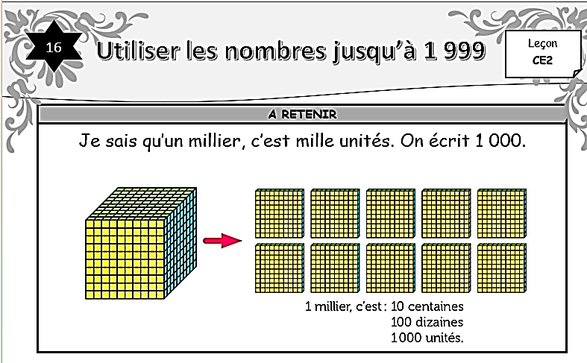
CE1
Ateliers calculs et problèmes
CE2
Trace écrite et Ateliers
Atelier 2
Atelier 1
Atelier 3
Atelier 4

Slide 20
CE1 - CE2
Séance 4

Slide 21
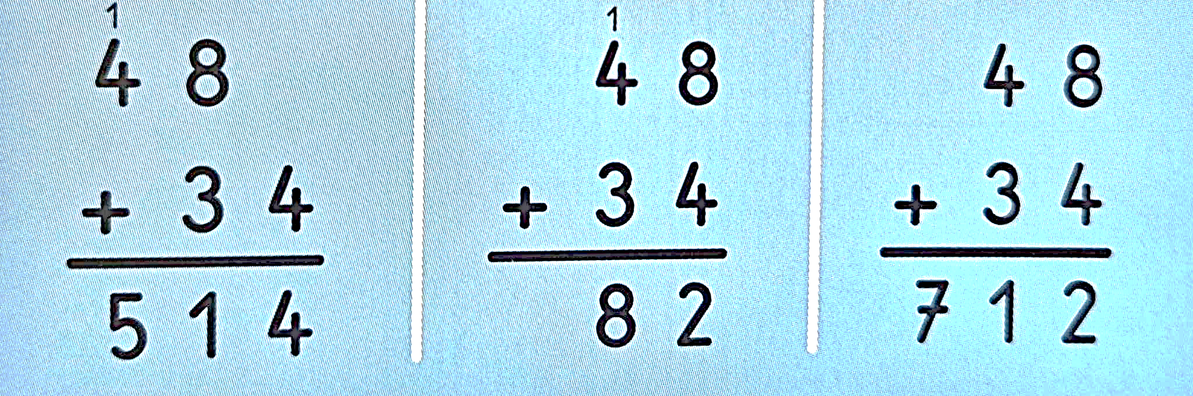
CE2
Ateliers
CE1
Recherche et mise en commun
« Ecrivez sur votre ardoise la lettre qui correspond à l’opération qui est correcte. »
c
d
u
d
u
c
d
u
A
B
C

Slide 22
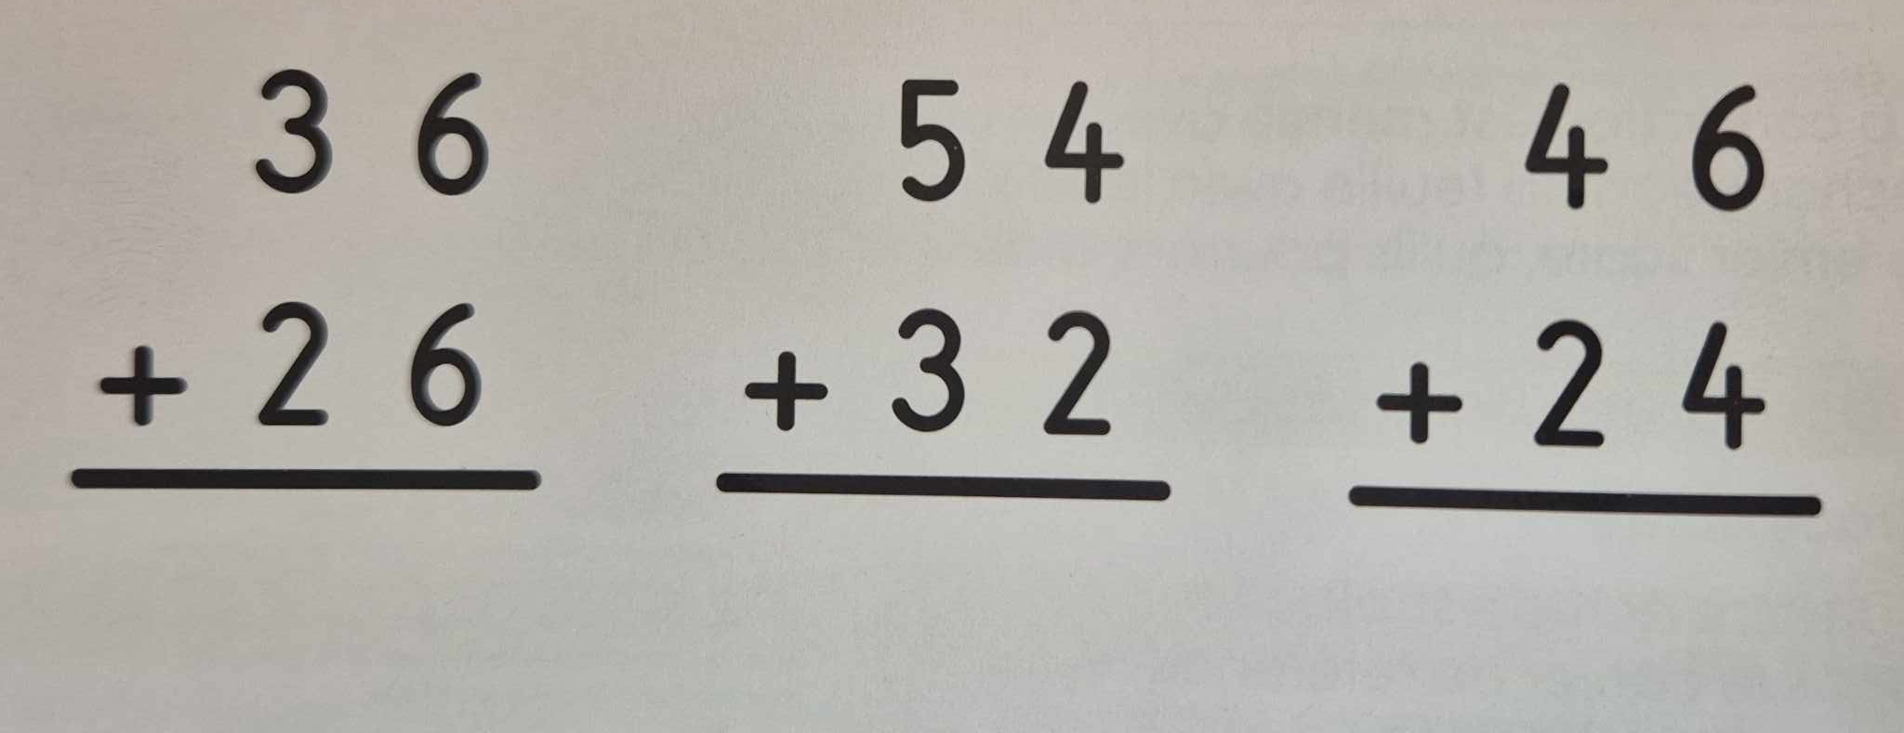
CE2
Ateliers
CE1
1
1
Entrainement
d
u
d
u
d
u
6
2
8
6
7
1

Slide 23
CE2
Ateliers
CE1
1
Recherche
d
u
« Calculez
23 + 8 + 35 »
2
3
8
3
5
6
6

Slide 24
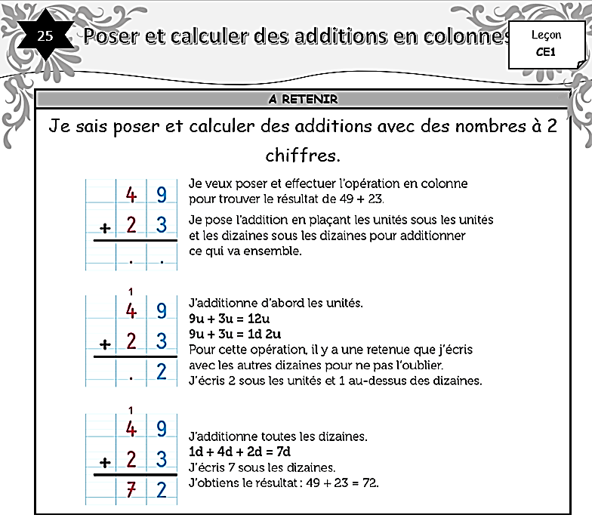
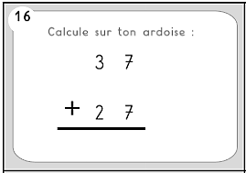
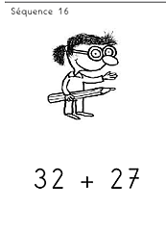
CE2
Ateliers
CE1
Trace écrite et Ateliers
Atelier 1
Atelier 2

